Slide 1
CHÀO MỪNG CÁC EM ĐẾN VỚI LỚP HỌC TRỰC TUYẾN
MÔN: TOÁN LỚP 3

Slide 2
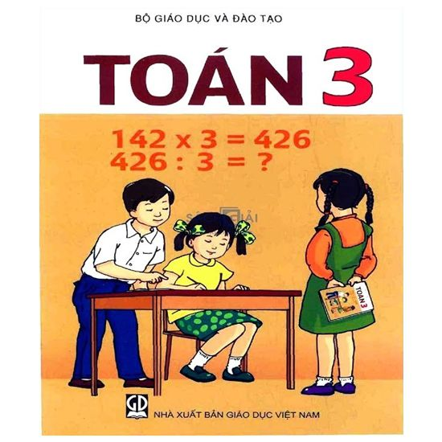
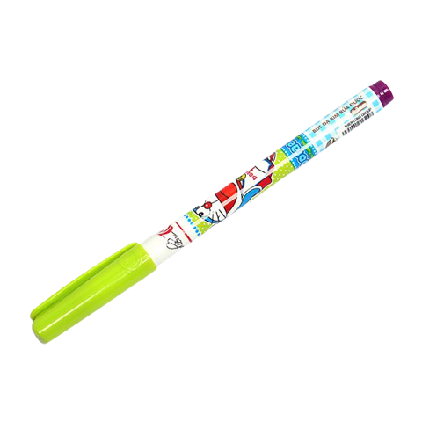
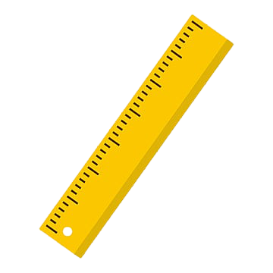
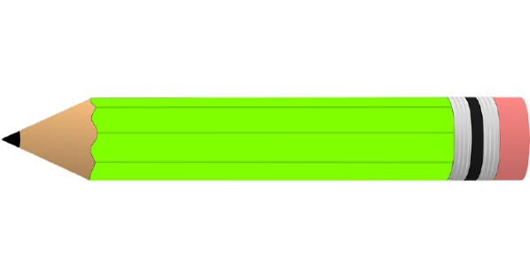
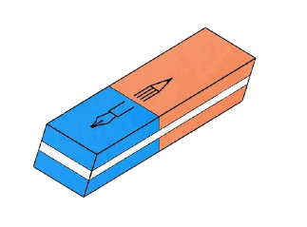
01
02
03

Slide 3
KHỞI ĐỘNG
Thực hiện phép tính sau vào nháp
a, 33 : 3
b, 46 : 5
3
3
46
5
33
3
45
1
1
9
0
3
1
3
0

Slide 4
Muốn chia số có hai chữ số cho số có một chữ số ta thực hiện như sau:
Bước 1: Đặt tính.
Bước 2:
Chia lần lượt từ trái sang phải.
Chia từ hàng chục của số bị chia rồi mới chia
đến hàng đơn vị.
Ở mỗi lượt chia,ta thực hiện liên tiếp các phép
tính nhẩm chia - nhân - trừ.

Slide 5
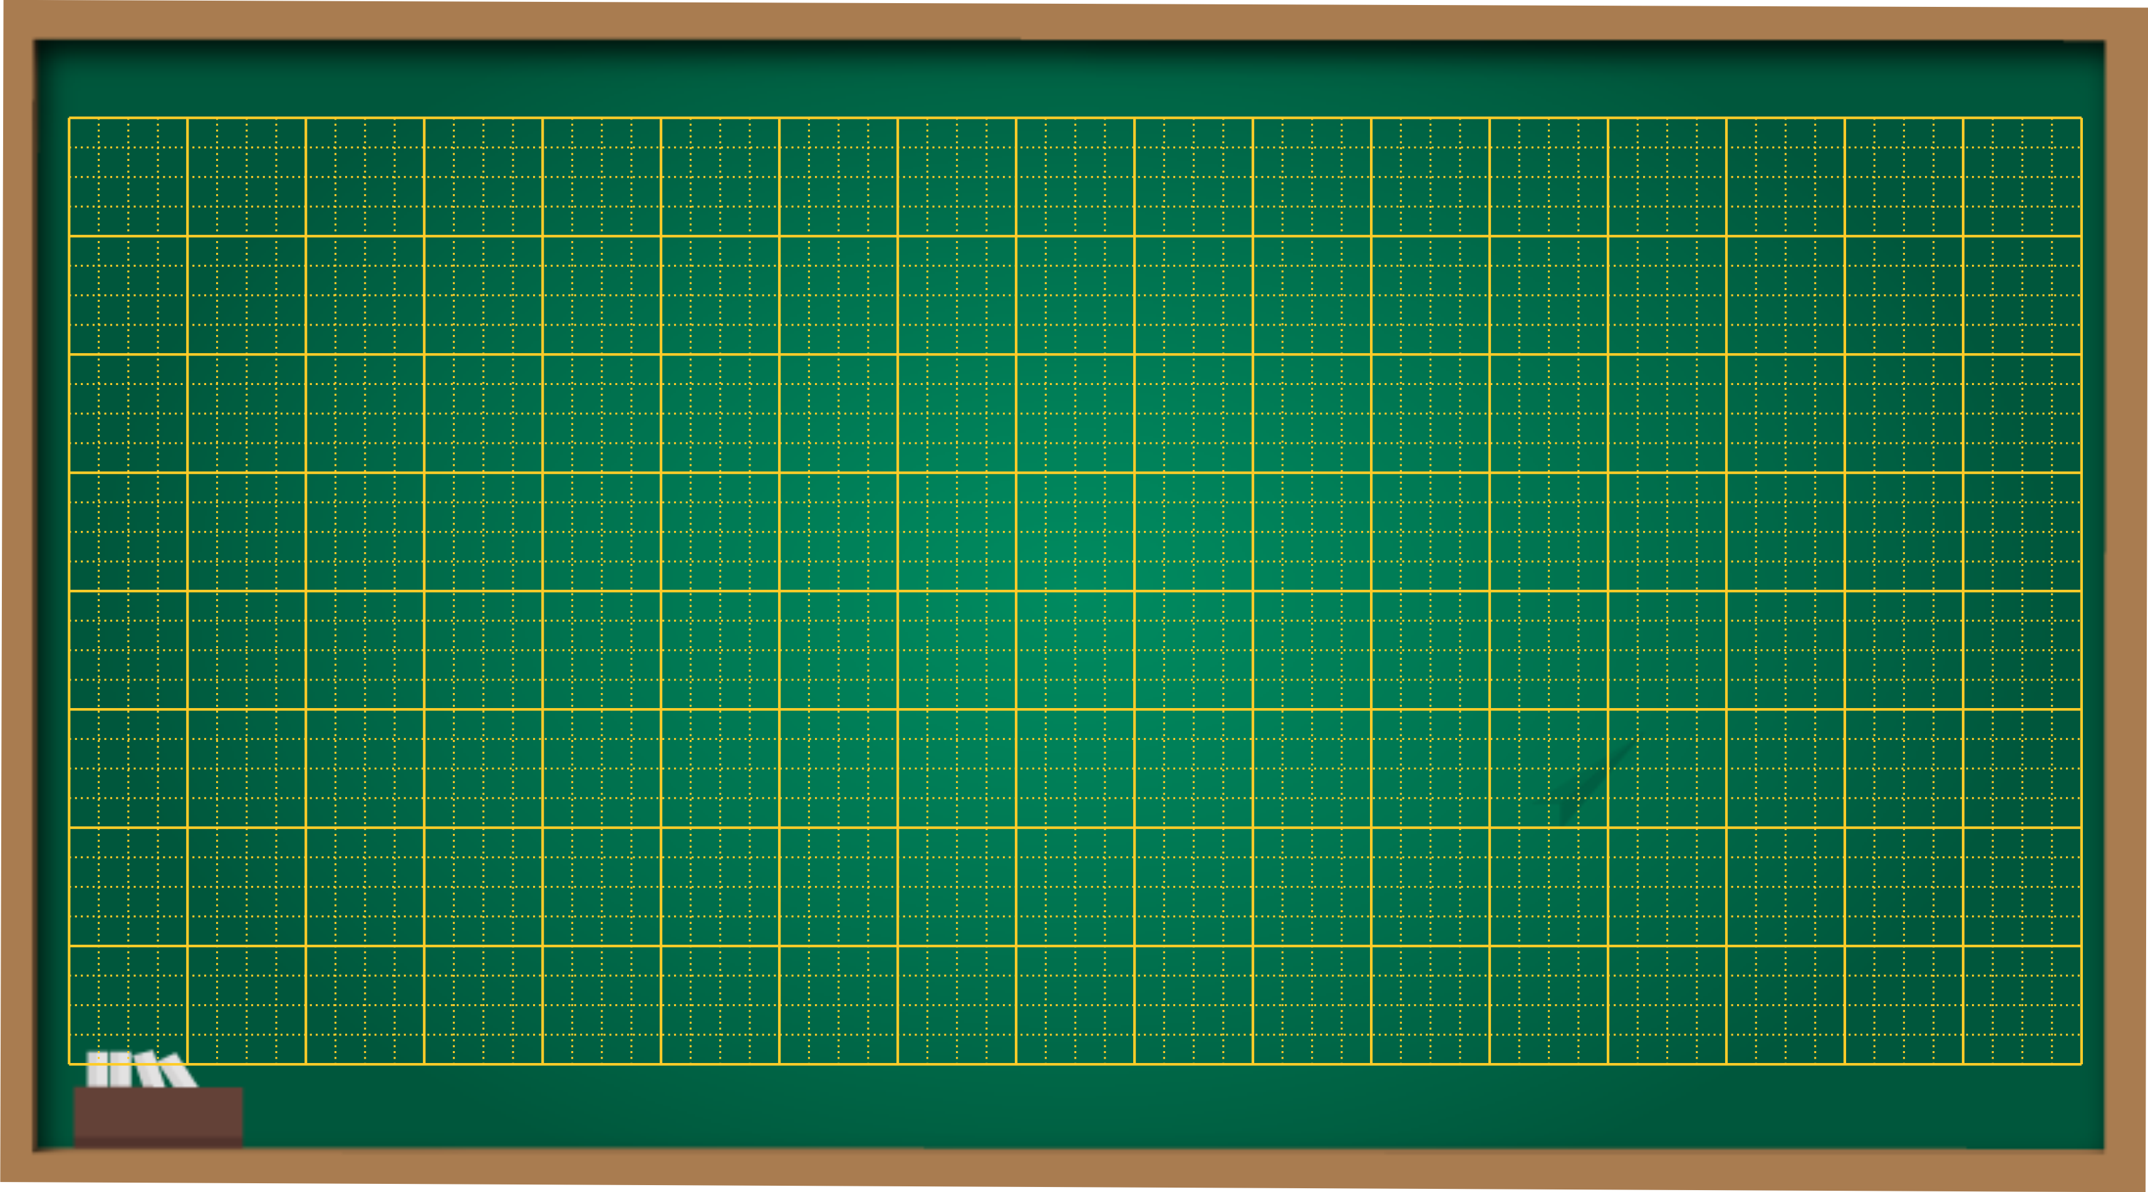
Thứ năm ngày 9 tháng 12 năm 2021
Toán
Chia số có hai chữ số cho số có một chữ số

Slide 6
YÊU CẦU CẦN ĐẠT
01
Biết đặt tính và tính chia số có hai chữ số cho số có một chữ số( chia hết và chia có dư)
02
Củng cố về tìm một trong các phần bằng nhau của một số.
03
Vận dụng giải bài toán liên quan đến phép chia.

Slide 7
a) 72 : 3 = ?
7 chia 3 được 2, viết 2.
7
2
3
2
6
2
4
2 nhân 3 bằng 6;
7 trừ 6 bằng 1.
1
Hạ 2, được 12;
12 chia 3 được 4, viết 4
1 2
4 nhân 3 bằng 12 ;
12 trừ 12 bằng 0.
0
Vậy 72 : 3 = 24
là phép chia hết

Slide 8
b) 65 : 2 = ?
6 chia 2 được 3, viết 3.
6
5
2
5
3 nhân 2 bằng 6;
6 trừ 6 bằng 0.
6
3
2
Hạ 5 ; 5 chia 2 được 2, viết 2
0
4
2 nhân 2 bằng 4 ;
5 trừ 4 bằng 1.
1
Vậy 65 : 2 = 32 (dư 1)
Đây là phép chia có dư

Slide 9
a) 72 : 3 = ?
* 7 chia 3 được 2, viết 2.
72 3
6 24
2 nhân 3 bằng 6; 7 trừ 6 bằng 1.
12
* Hạ 2, được 12; 12 chia 3 được 4, viết 4.
12
4 nhân 3 bằng 12; 12 trừ 12 bằng 0.
0
72 : 3 = 24
là phép chia hết
b) 65 : 2 = ?
* 6 chia 2 được 3, viết 3.
65 2
3 nhân 2 bằng 6 ; 6 trừ 6 bằng 0.
6 32
* Hạ 5; 5 chia 2 được 2, viết 2.
05
2 nhân 2 bằng 4; 5 trừ 4 bằng 1.
4
65 : 2 = 32 ( dư 1)
1
là phép chia có dư

Slide 10
72 3 6 24 12 12 0
65 2 6 32 05 4 1
65 : 2 =
72 : 3 =
So sánh điểm giống và khác nhau giữa hai phép tính bên
72 : 3 = 24
65 : 2 = 32 (dư1)

Slide 11
Bài 1: Tính
84
3
96
6
8
9
9
5
90
9
7
91
6
6
5
7
2
8
1
6
1
8
1
3
2
4
3
6
4
0
2
1
24
36
40
21
0
0
0
0

Slide 12
Bài 1: Tính
6
6
97
3
68
9
5
5
59
8
2
89
6
9
5
8
1
1
3
2
1
1
4
4
0
8
0
7
0
9
0
9
6
6
5
8
2
1
4
1

Slide 13
Lưu ý:
Khi thực hiện phép chia số có hai chữ số cho số có một chữ số cần lưu ý:
-Đặt tính phải thẳng hàng.
-Thực hiện chia đến số cuối cùng của số bị chia.
- Số dư bao giờ cũng bé hơn số chia.

Slide 14
Bài 2.
Mỗi giờ có 60 phút. Hỏi giờ có bao nhiêu phút?
Tóm tắt
Bài giải:
60 phút
giờ có số phút là:
60 : 5 = 12 ( phút )
? phút
Đáp số :12 phút

Slide 15
Bài 3
Có 31m vải, may mỗi bộ quần áo hết 3m vải. Hỏi có thể may được nhiều nhất là mấy bộ quần áo và còn thừa mấy mét vải?
Tóm tắt
3m vải : 1 bộ
31 m : ....bộ (thừa....m vải)?
Bài giải
Thực hiện phép chia ta có:
31 : 3 = 10 (dư 1)
Vậy có thể may được nhiều nhất 10 bộ quần áo và còn thừa 1m vải.
Đáp số: 10 bộ quần áo, thừa 1m vải.

Slide 16
DẶN Dò
- Về nhà xem lại bài và hoàn thành bài còn lại.
1
- Học thuộc bảng nhân-chia từ 2 đến 9.
2

Slide 17
Chào tạm biệt các con

